Slide 1
Union Find

Slide 2
Union/Find，并查集算法，通常用来解决动态连通性问题，即判断是否属于同一个group。 如果求具体路径，则需要用DFS来解决。

Slide 3
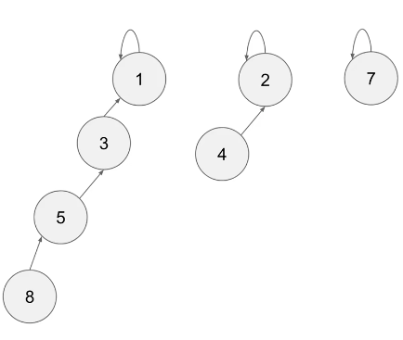
Find(x): find the root/cluster-id of x
Union(x, y): merge two clusters
Optimization:
Path Compression
Union by rank
1，2，3，4，5，6，7，8
Notes:
Initially，新建一个 length = |V| 的数组或集合，并将每个 node 指向其本身，即构建 |V| 个独立的group。每个 index 代表一个 node，其 value 为 parent node。
find(a, array) : 找到 array 中 a 的 root，即找到含 a 的 group 的头结点。
union(a, b, array) : 将 a 和 b 连接起来。首先需要找到 a 和 b 所在 group 的头结点，若不相等，则将其中一个头结点指向另一个。
Find: O(n)
With Optimization: O(1）

Slide 4
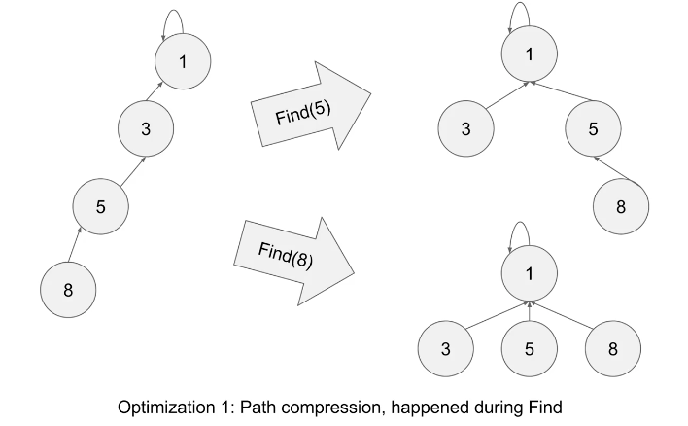
Path Compression: make tree flat
Notes:
往上找root的时候，会把经过的节点的parent指向root，平均下来O(1)

Slide 5
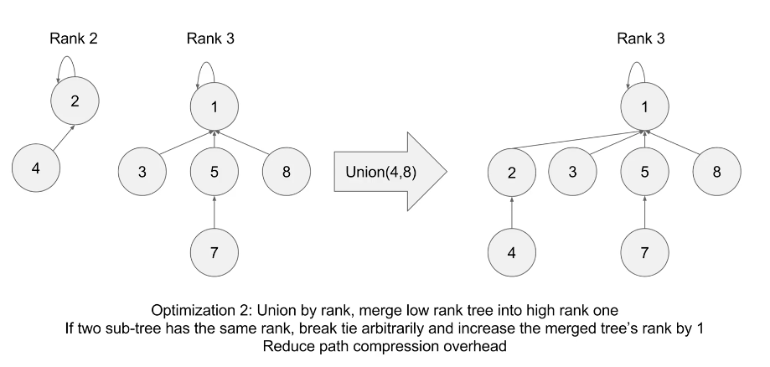
Union by Rank: merge low rank tree into high rank tree
Notes:
为什么不是反过来merge：之后需要做path compression的节点会变多

Slide 6
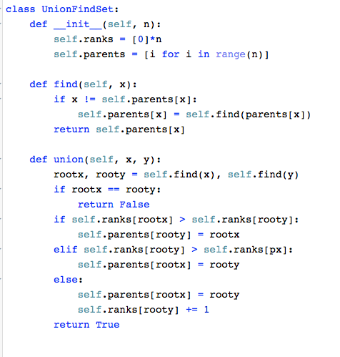
Implementation

Slide 7

Redundant Connection
1 2 3 4 5 6 | Input: [[1,2], [1,3], [2,3]] Output: [2,3] Explanation: The given undirected graph will be like this: 1 / \ 2 - 3
Notes:
遍历所有边，如果两个顶点已经在一个cluster里了，那么这就是多余的边

Slide 8
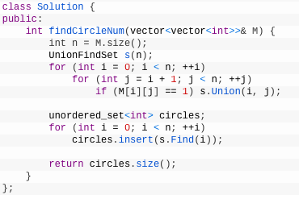
Friend Circles
Input:
[[1,1,0],
[1,1,1],
[0,1,1]]
Output: 1
Notes:
任意两个人是朋友，他们就是一个小组，有多少小组
Union所有是朋友关系的人，最后数一下有多少个不同的root （存set）

